Slide 1

Ona tili
7- sinf
Mavzu: Ko‘rsatish olmoshlari. Ko‘rsatish olmoshlarining talaffuzi va imlosi

Slide 2

Bilib oling!
Oldingi gap, gapdagi biron-bir so‘z, so‘z birikmasi o‘rnida qo‘llanib, unga ishora qiluvchi yoki biror so‘zni aniqlab keluvchi olmoshlar
ko‘rsatish olmoshlari hisoblanadi.

Slide 3
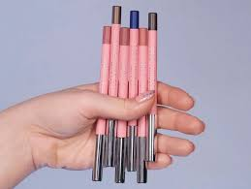
Ko‘rsatish olmoshlari
So‘z ma’nosini aniqlab keluvchi olmoshlar o‘zi aniqlab kelgan so‘zdan oldin qo‘llanadi.
Masalan: Bu daftar meniki.

Slide 4
Ko‘rsatish olmoshlari
So‘zga ishora qiladi:
Bilol beshta kitob oldi, men ham shuncha badiiy kitob olishni xohlayman
2. Gapga ishora qiladi:
Kim marraga yetib kelsa, o‘sha g‘olib bo‘ladi.

Slide 5

Eslab qoling!
Ko‘rsatish olmoshlari
Bu, shu, u, o‘sha, ana, mana

Slide 6
Ko‘rsatish olmoshlari
Yozuvda:
mana bu
mana shu
ana bu
ana shu
Og‘zaki nutqda:
manovi
anovi

Slide 7


O‘ylab ko‘ring!
Ba’zi ko‘rsatish olmoshlariga egalik va kelishik qo‘shimchalari qo‘shilganda asosda qanday hodisa yuz beradi.
Tovush ortadi

Slide 8




Ko‘rsatish olmoshlaridagi fonetik o‘zgarishlar:
shu+n+ga
jo‘nalish kelishigi
bu+n+da
o‘rin-payt kelishigi
shu+n+dan
chiqish kelishigi
bu+n+im
egalik qo‘shimchasi

Slide 9
Esda saqlang!
Ko‘rsatish olmoshlariga III shaxs egalik qo‘shimchalari ikki marta qo‘shiladi:
u+i+si = unisi
bu+i+si = bunisi
shu+i+si = shunisi

Slide 10
46-mashq
doska

Slide 11
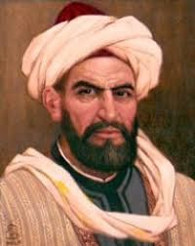
4-topshiriq
Ilmsizga to‘g‘ri so‘z ma’nosizdir, unga o‘git-nasihat foydasizdir.
(Ahmad Yugnakiy)
Ko‘rsatish olmoshi, ot o‘rnida qo‘llangan.

Slide 12
Ko‘rsatish olmoshlarining tuzilishiga ko‘ra turlari:
sodda | u, bu, shu, o‘sha, ana, mana
qo‘shma | ana shu, mana bu, ana o‘sha
juft | u-bu, ul-bul
takroriy | shu-shu, o‘sha-o‘sha

Slide 13

Mustaqil bajarish uchun topshiriq:
51-mashq. Ko‘rsatish olmoshlarini toping. Ular tarkibidagi tovush o‘zgarishlarini topib daftaringizga yozing.

